Slide 1
Architektur von Informationssystemen
Hochschule für angewandte Wissenschaften Hamburg
Fachbereich Informatik
Wintersemester 2013/2014
Prof. Dr. Stefan Sarstedt
(stefan.sarstedt@haw-hamburg.de)
Raum: 10.85

Slide 2
Was fällt Ihnen zum Begriff „Software-Architektur“ ein?

Slide 3
Aufwand für Vorlesung & Praktikum
4 Praktikumstermine (12 h)
12 Vorlesungstermine (36 h)
Eigenstudium (132 h)
Vor-/Nachbereitung Vorlesung
Lösung der Praktikumsaufgaben
zusätzliches Literaturstudium
= 11 volle Stunden Eigenanteil pro Woche (mit 12 Unterrichtswochen gerechnet)
6 CP = 180 h

Slide 4
Praktikum – Regeln
Bilden Sie schnellstmöglich Ihr Team (bestehend aus genau 3 Personen) und bereiten Sie die Praktikumsaufgabe vor. Hilfreich zur Teamfindung ist das emil-Forum. Das erste Praktikum findet in der KW 41 statt.
Während des Praktikums erfolgen nur die Ergebnispräsentationen (20-25 Minuten pro Team + Diskussionen), eine Bearbeitung der Aufgaben findet dort nicht statt!
Insbesondere erwarten wir eine aktive Teilnahme während des Praktikums auch von den Zuhörern (=Diskussion, Fragen, ...); alle Laptops der Zuhörer bleiben während des Praktikums geschlossen.
Eine (Teil-)Implementierung in Java, C# oder C++ (nur diese Sprachen sind zulässig!) inklusive Live-Demonstration gehört ebenfalls zu jeder Praktikumsaufgabe.
Stellen Sie vor dem Praktikumstermin sicher, dass Ihre Live-Demonstration ohne Verzögerungen funktioniert.
Sie haben pro Praktikumsaufgabe im Normalfall 3 Wochen zur Vorbereitung Zeit; fangen Sie frühzeitig damit an und insbesondere nicht erst am Tag und in der Nacht vor dem Praktikum.

Slide 5
Praktikum – Abgabe
Je Termin Abgabe aller geforderten Dokumente und des Codes über emil
Dokumente als PDF mit Datum und den Namen aller Bearbeiter
Dokumente zusammen mit Code (falls Teil der Aufgabe; unkompiliert) in einer ZIP-Datei (nicht RAR o. ä.!), falls kein Code: nur PDF
Mindest-Bedingungen für die PVL:
Vollständige Teilnahme (Abwesenheit erfordert frühzeitige Abmeldung und Attest)
Pünktlichkeit
Gute Vorbereitung und Gruppenpräsentation zu jedem Praktikumstermin
Aktive Mitarbeit in Praktikum

Slide 6
Organisation
Vorlesung
Unterlagen auf Moodle Melden Sie sich beim Moodle an: http://www.elearning.haw-hamburg.de/course/view.php?id=3512
Klausur am Semesterende ohne Hilfsmittel

Slide 7
Ziele der Vorlesung inkl. Praktikum
Was ist Software-Architektur und wozu braucht man sie?
Was muss ein Software-Architekt können?
Idealfall: Die Frage „Wie konstruiert man eine große Anwendung?“ beantworten können
Wie kann ich Architekturen entwerfen, dokumentieren, bewerten, evolvieren?
Keine Ziele der Veranstaltung:
Algorithmus für Erzeugung einer IT-Architektur vorstellen
Details von JEE, .NET, xy erläutern (hat nur wenig bis gar nichts mit dieser Veranstaltung zu tun)
Sie zu einem tollen Architekten zu machen; denn das können Sie nur mit viel Erfahrung erreichen!

Slide 8
Aufbau der Vorlesung (Planung)
Firmenvorträge
Ausgewählte Architekturstile für die Praxis
Ausgewählte technische Konzepte: Hibernate, NoSQL, ...
Strukturen entwerfen, Muster und Heuristiken
Sichten und UML2
Vorgehen bei der Architekturentwicklung
Architektur und Architekten

Slide 9
Allgemeine Literatur
[Bass2003] L. Bass, P. Clements, R. Kazman: Software Architecture in Practice, 2nd ed., Addison-Wesley, 2003
[Buschmann] F. Buschmann, K. Henney, D. C. Schmidt: Pattern-Oriented Software Architecture (Volumes 1-4), John Wiley & Sons
[Dunkel2008] J. Dunkel, A. Eberhart, S. Fischer, C. Kleiner, A. Koschel: Systemarchitekturen für verteilte Anwendungen, Hanser Fachbuch, 2008
[Qian2010] K. Qian (Autor), X. Fu (Autor), L. Tao: Software Architecture and Design Illuminated, Jones & Bartlett, 2010
[Reussner2009] R. Reussner, W. Hasselbring (Hrsg.): Handbuch der Software-Architektur, dpunkt.verlag, 2. Auflage, 2009
[Starke2011] G. Starke: Effektive Software-Architekturen Ein praktischer Leitfaden, Carl Hanser-Verlag, 5. Auflage 2011
[Taylor2010] R. Taylor, N. Medvidovic, E. Dashofy: Software Architecture Foundations, Theory and Practice, John Wiley & Sons, 2010
[Zoerner2012] S. Zörner: Software-Architekturen dokumentieren und kommunizieren, Carl Hanser-Verlag, 1. Auflage 2012
!
!
!
!

Slide 10
Architektur
Begriff stammt aus dem Mittelalter. Oberbegriff für Baustil,
d.h. Ordnung und Generalisierung struktureller Beziehungen in Produkten des Bauwesens
Baukunst
d.h. Werkzeuge, Techniken, Technologien zur Bereitstellung der Produkte
Ziel: Erfahrung und Wissen verallgemeinern. Dies ist in allen technischen Disziplinen zu beobachten.
Alexander, Chr. Et.al.: A Pattern Language, Towns Buildings, Construction. Oxford University Press, 1977
Notes:
strukturelles vs. operationales Wissen

Slide 11
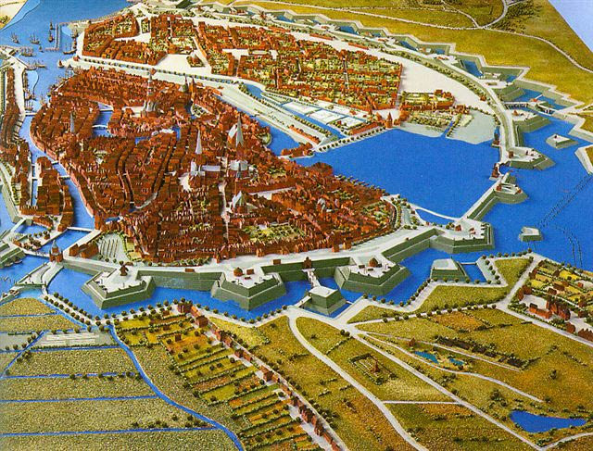
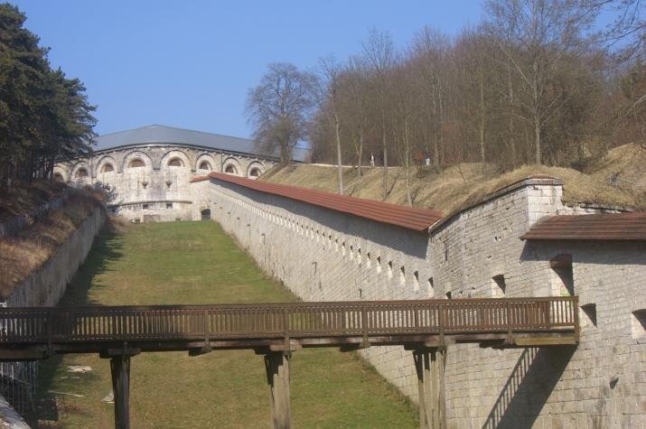
Architektur: Zur Verteidigung
http://www.deutsche-burgen.org/initiative/lg_nord_rueck_1.htm
http://www.panoramio.com/photo/8409168
Diese und folgende Folien inspiriert durch Prof. Dr. Bernhard Humm, Hochschule Darmstadt

Slide 12
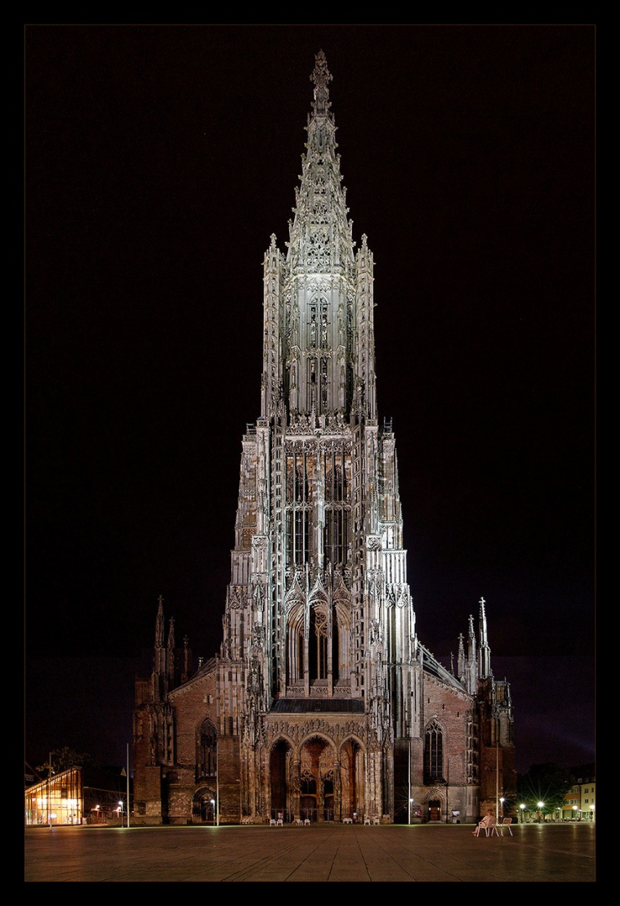
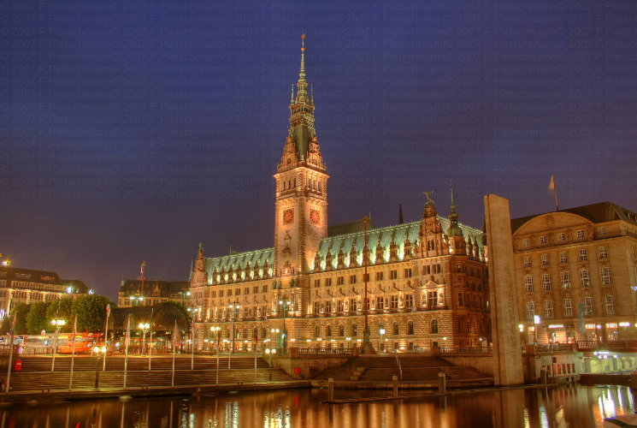
Architektur: Zum Imponieren
http://www.hdr-photos.com/img176.htm
http://img.fotowelt.chip.de/imgserver/communityimages/525800/525861/1280x.jpg

Slide 13

Architektur: Um mobil zu sein
http://www.historische-zelte.de/Zelte-Shop/Westernzelte/Zelt-Tipis

Slide 14
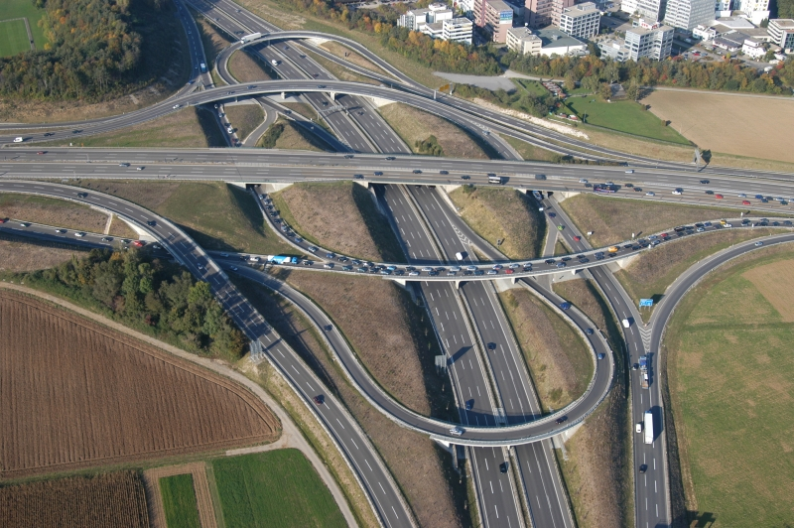
Architektur: Um den Verkehrsfluss zu steuern
http://www.stuttgart.de/verkehrsplanung

Slide 15
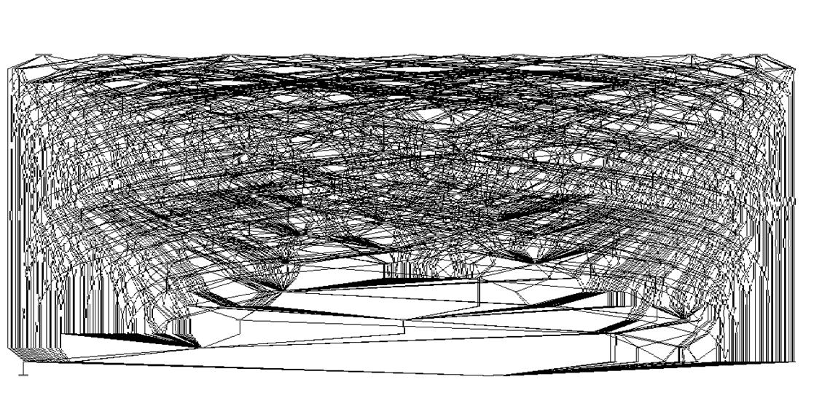
Gute Software-Architektur?
Erich Gamma, "100 OO Frameworks, Pitfalls and Lessons Learned", 1997

Slide 16
Gute Software-Architektur?
Implementierungssicht einer Applikation
→ komplex und unverständlich!
[Taylor2010]

Slide 17
Was ist Software-Architektur?

Slide 18
Definition: Software-Architektur
Die Architektur eines Softwaresystems ist die Menge der Haupt-Designentscheidungen über das System.
(“A software system’s architecture is the set of principal design decisions about the system.”) [Taylor2010]
Der Begriff „Hauptentscheidung“ impliziert, dass nicht alle Designentscheidungen von Bedeutung für die Architektur sind!
Wie „Hauptentscheidung“ definiert wird, hängt davon ab, welche Systemziele die Interessensgruppen des Projektes vorgesehen haben

Slide 19
Definition: Software-Architektur
Die Software-Architektur ist die grundlegende Organisation eines Systems, dargestellt durch dessen Komponenten, deren Beziehungen zueinander und zur Umgebung sowie die Prinzipien, die den Entwurf und die Evolution des Systems bestimmen.
[Reussner2009]

Slide 20
Weitere Definitionen: Software-Architektur
Perry and Wolf
Software Architecture = { Elements, Form, Rationale } what how why

Slide 21
Weitere Definitionen: Software-Architektur
Chris Verhoef
The software architecture of deployed software is determined by those aspects that are the hardest to change.

Slide 22
Architektur vs. Entwurf?
Architekturentscheidungen wirken global, Entwurfsentscheidungen lokal
Architekturentscheidungen sind strategisch, Entwurfsentscheidungen taktisch
Architekturentscheidungen beeinflussen in hohem Maße die Qualitätsmerkmale eines Systems (Performanz, Evolvierbarkeit, Sicherheit, …)

Slide 23
Architektur vs. Entwurf?
Notes:
Welche Entscheidungen sind hier strategisch, welche taktisch?

Slide 24
Bedeutung der Architektur im Projekt
Sie beschreibt die Zusammenhänge zwischen den Anforderungen (funktional / nichtfunktional) und dem konstruierten System, mit Begründungen für die Entwurfsentscheidungen
Wahl einer bestimmten Architektur hat starken Einfluss auf die nichtfunktionalen, technischen Eigenschaften eines Systems
großer Einfluss auf die erfolgreiche Durchführung eines Projekts
trägt zur Effizienz des Entwicklungsprozesses bei
Ermöglichung von Arbeitsteilung (eine Aufteilung kann nicht an Hand der Funktionalität erfolgen!)
minimiert Risiken
ist Kommunikationsmedium zwischen den Projektbeteiligten
speichert Wissen in Form einer Dokumentation

Slide 25
Architekturen ändern sich
Designentscheidungen werden während des gesamten Lebenszyklus eines Systems getroffen bzw. rückgängig gemacht
Zu einem gegebenen Zeitpunkt hat das Systems nur eine einzige Architektur
Auch ohne Dokumentation besitzt das System eine Architektur!
Die Systemarchitektur ändert sich im Laufe der Zeit

Slide 26
Architektur-Erosion
Eine präskriptive Architektur beschreibt die Entwurfsent-scheidungen, die vor der Implementierung des Systems getroffen wurden.
“as-intended”
Eine deskriptive Architektur beschreibt, wie das System letztendlich implementiert wurde.
“as-implemented” / “as-realized”
Eine Architektur-Erosion ist eine Einführung grundlegender Designentscheidungen in eine deskriptive Architektur, die die präskriptive Architektur verletzt

Slide 27
Einflussfaktoren auf eine Architektur (dazu später mehr)
Architektur
Funktionale und Nichtfunktionale Anforderungen
Technische Rahmenbe-dingungen
Organisato-rische Bedingungen
Pflichtenheft
Qualitätsmerkmale
Anzahl der Teams
Conway‘s Law
Unternehmensziele
Werkzeuge
Zielplattform
Standards / Vorgehen
Wiederverwendung
Notes:
F/NF:
Pflichtenheft zwischen AG und AN
Q-Merkmale wichtig und schwer abzuschätzen; Gegenstand der Forschung (A-Bewertung)
Organisatorisch
# Entwicklerteams
Korrespondenz zwischen SA und Organisationsstruktur („Conway‘s Law“): ...organizations which design systems ... are constrained to produce designs which are copies of the communication structures of these organizations
Unternehmensziele: Pflegedauer, Wiederverwendung, P-Linie, …
Technisch
Werkzeuge, Sprachen
Standards für Vorgehen
Zielplattform
zu verwendende Komponenten
Standards (Ref-A, Formate, Protokolle, Kompatibilität)

Slide 28


Aufgabe
Wiederholung SE1
siehe separates Aufgabenblatt
Bearbeitung in 2er-Gruppen mit anschließender Abgabe (max. 2 A4-Seiten)
45 Minuten
Notes:
„Murmelgruppe“

Slide 29


Wiederholung
Notes:
Was ist Software-Architektur? Designentscheidungen, Grundlegende Organisation, Ästhetik, Komponenten, Prinzipien/Begründungen
Unterschied Architektur/Entwurf?
Bedeutung im Projekt? Planung, Q-M, Risikominimierung, Kommunikation, Wissen, Durchführung
Drift vs. Erosion
Einfluss: Anf, Technik, Organisation
Fallbeispiele WWW (ua/os, Räpr., Stateless, HTTP), Unix
Software-Architekt: Plattform, Entwurf, Stratege
SA-Aufgaben: Planung/Orga, Entwurf, Überwachung

Slide 30
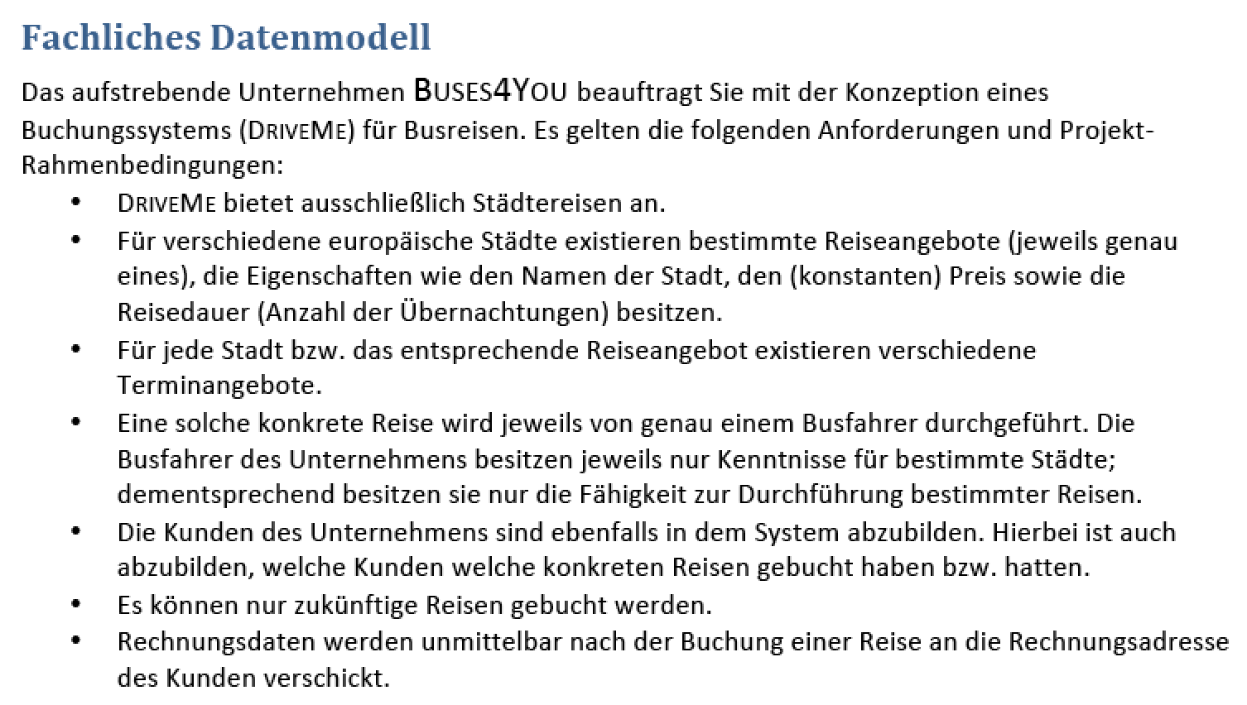
Notes:
keine id, FK/PK
keine Pfeile
Assoziationsnamen fehlen
fachliche Datentypen, keine konkreten
Längenangaben bei Fachlichen DT
Einzahl statt Mehrzahl („Kunden“)
Bezeichnungen der Domäne verwenden („Reiseangebot“ statt „Reise“)
Kardinalität „n“ falsch
Entität „Buchung“ nötig/sinnvoll

Slide 31
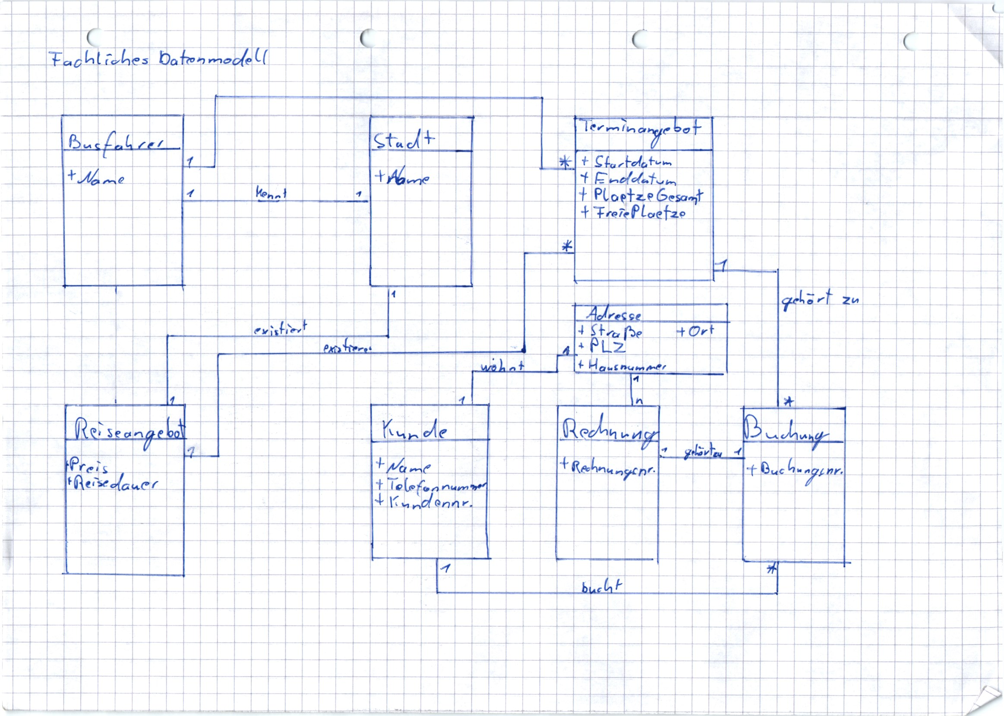
Notes:
keine id, FK/PK
keine Pfeile
Assoziationsnamen fehlen
fachliche Datentypen, keine konkreten
Längenangaben bei Fachlichen DT
Einzahl statt Mehrzahl („Kunden“)
Bezeichnungen der Domäne verwenden („Reiseangebot“ statt „Reise“)
Kardinalität „n“ falsch
Entität „Buchung“ nötig/sinnvoll

Slide 32
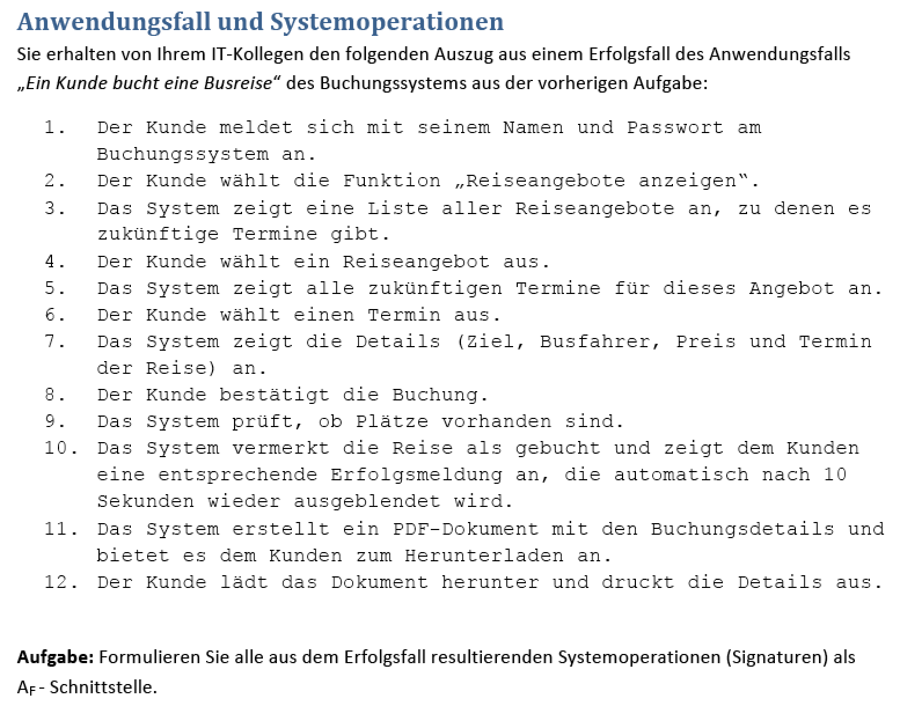
Notes:
nicht „zeige...“/“show...“
„istPlatzFrei()“ sinnlos, da in „buche()“ sowieso zu prüfen
Parameter fehlen („buche()“ ohne Parameter sinnlos)
AF! TerminTyp statt Termin
wo wird das PDF gebaut? PDF als 0-Typ durchaus ok

Slide 33
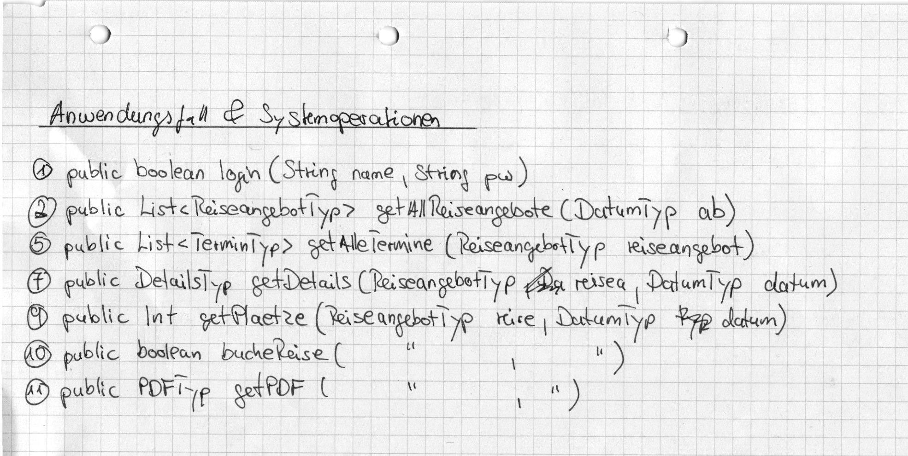
Notes:
hier: warum DatumTyp und nicht TerminTyp; buche sollte BuchungsNr liefern, damit in getPDF()
nicht „zeige...“/“show...“
„istPlatzFrei()“ sinnlos, da in „buche()“ sowieso zu prüfen
Parameter fehlen („buche()“ ohne Parameter sinnlos)
AF! TerminTyp statt Termin
wo wird das PDF gebaut? PDF als 0-Typ durchaus ok

Slide 34
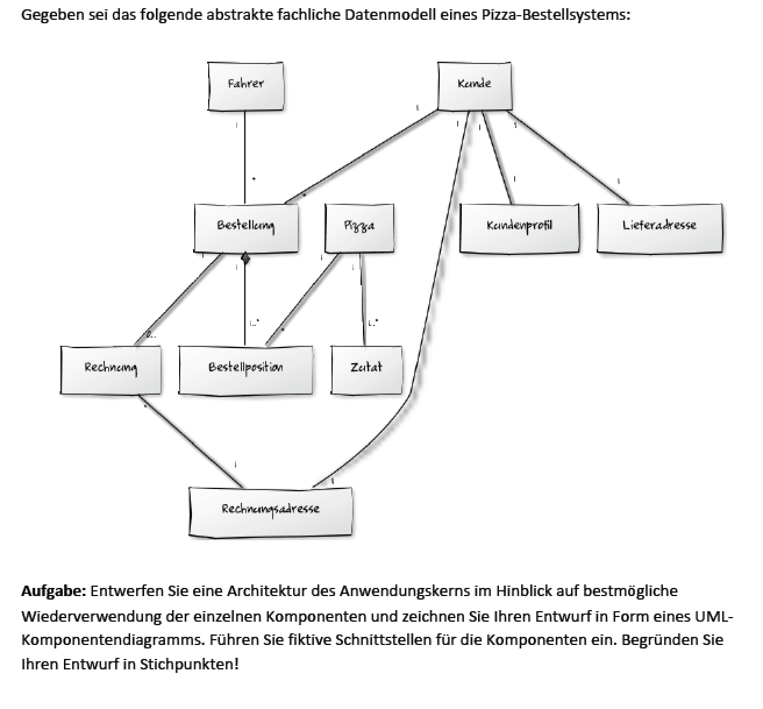

Slide 35
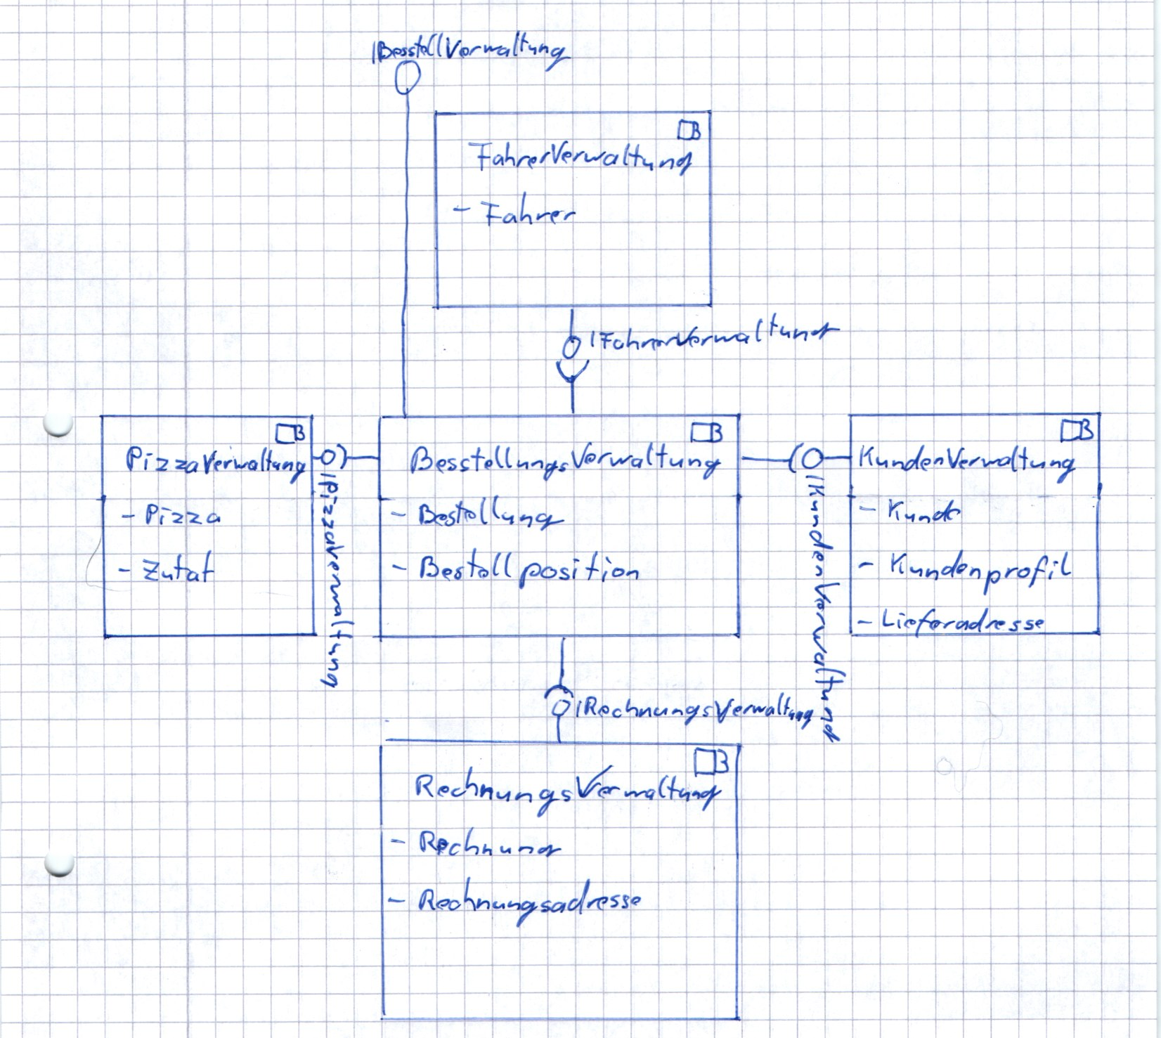
Notes:
Architektur des AWK war gefordert -> keine Fassade, Persistenz, etc.
Rechnungsadresse passt eher nicht in Bestellverwaltung
Extra Adresskomponente ist Overkill
Interessant:
„Zu einer gegebenen Rechnung den Kunden finden“ -> Iterieren über alle Bestellungen
„Alle Rechnungen eines bestimmten Kunden anzeigen“ -> Iterieren über alle Bestellungen

Slide 36
Praktikum
Raumänderung; nun bis auf Weiteres im 1101c

Slide 37
Architektur in Aktion

Slide 38

Gruppenübung
Architektur
Beschreiben Sie die Architektur des World Wide Web (WWW)!
Zweiergruppen
15 Minuten
Notes:
„Murmelgruppe“

Slide 39
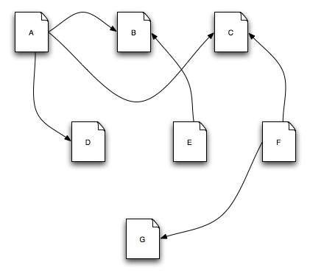
Fallbeispiel 1: Das WWW
[Taylor2010]

Slide 40
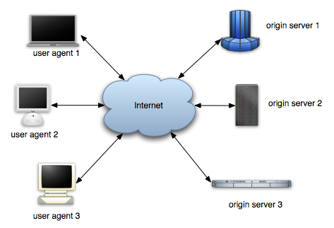
Fallbeispiel 1: Das WWW
[Taylor2010]

Slide 41
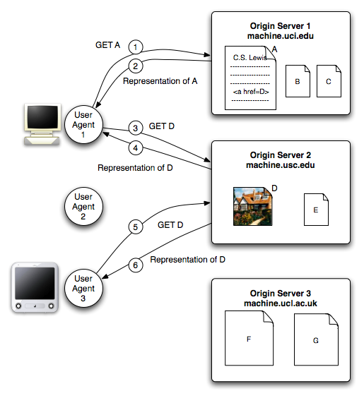
Fallbeispiel 1: Das WWW
[Taylor2010]

Slide 42
Fallbeispiel 1: WWW in a (Big) Nutshell
Das Web ist eine Sammlung von Ressourcen; jede Ressource ist eindeutig über einen Uniform Resource Locator („URL”) identifizierbar
Jede Ressource beschreibt informell eine „Information”
Die Kommunikation wird von Klienten („user agents“) initiiert, die Anfragen an Server stellen.
Web-Browser sind gängige „user agents“

Slide 43
Fallbeispiel 1: WWW in a (Big) Nutshell
Ressourcen können durch ihre Repräsentation manipuliert werden
HTML ist eine gängige Repräsentation
Jede Kommunikation zwischen user agents und origin servers muss über ein einfaches, generisches Protokoll (HTTP) erfolgen, das Kommandos (“Methoden”) wie bspw. GET, POST, usw., anbietet
Jede Kommunikation zwischen user agents und origin servers ist zustandslos (“stateless”)

Slide 44
Fallbeispiel 1: Architektur des WWW
Die Architektur des WWW ist vollständig separat von der Implementierung
Es gibt kein Einzelstück von Code, das diese Architektur implementiert
Viele Codestücke implementieren verschiedene Komponenten der WWW-Architektur
Es gibt sogar viele verschiedene Implementierungen derselben Komponente (Web-Browser!)
Eine der erfolgreichsten Applikationen der Welt ist nur unter der Berücksichtigung des Architekturblickwinkels wirklich zu verstehen!

Slide 45
Fallbeispiel 2: Desktop
„Pipes and Filters“ in Unix
ls Rechungen | grep –e Oktober | sort
Pipe

Slide 46
Fallbeispiel 2: Desktop
„Pipes and Filters“ in Unix
ls Rechungen | grep –e Oktober | sort
Ausgabe von „ls“ an Eingabe von „grep“ weitergeleitet

Slide 47
Fallbeispiel 2: Desktop
„Pipes and Filters“ in Unix
ls Rechungen | grep –e Oktober | sort
Die Anwendungsarchitektur kann an Hand weniger Regeln verstanden werden
Applikationen können von “Nicht-Programmierern” zusammengesetzt werden (wie “Lego”)

Slide 48
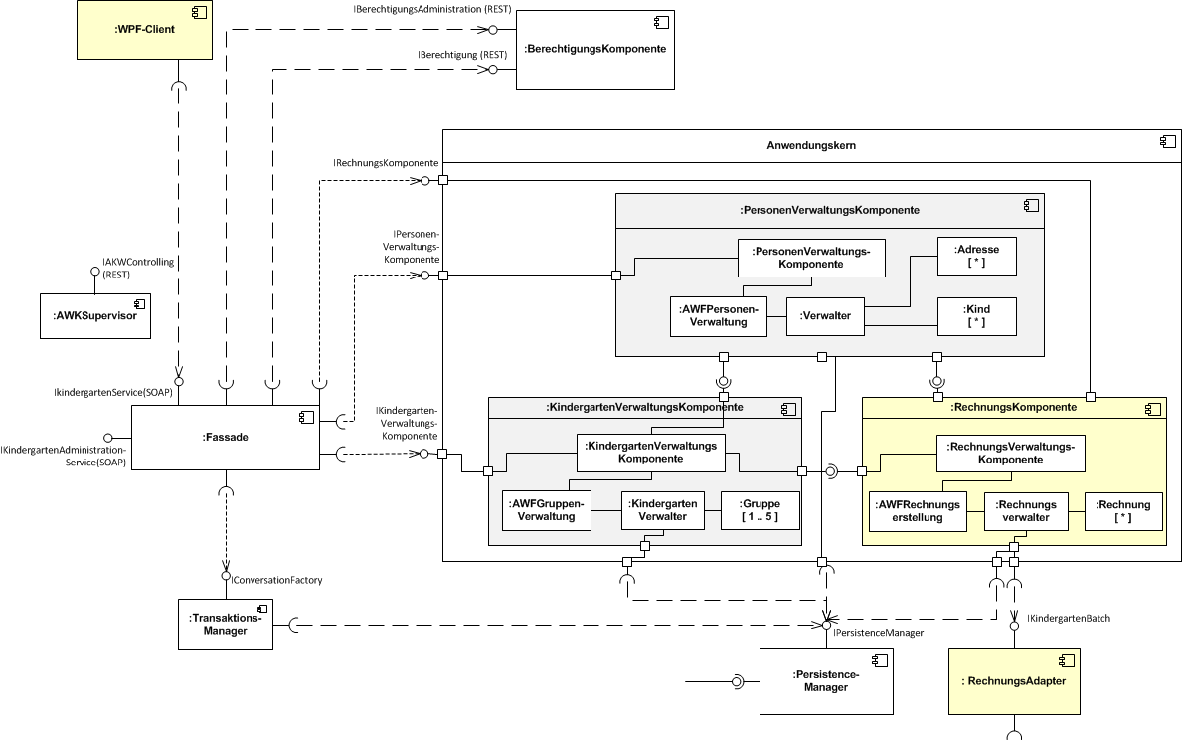
Fallbeispiel 3: Ein Informationssystem

Slide 49
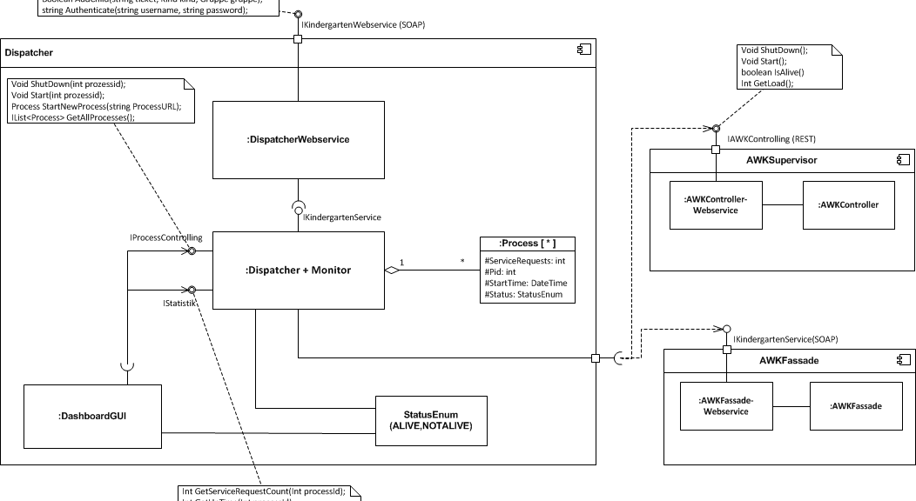
Fallbeispiel 3: Ein Informationssystem

Slide 50
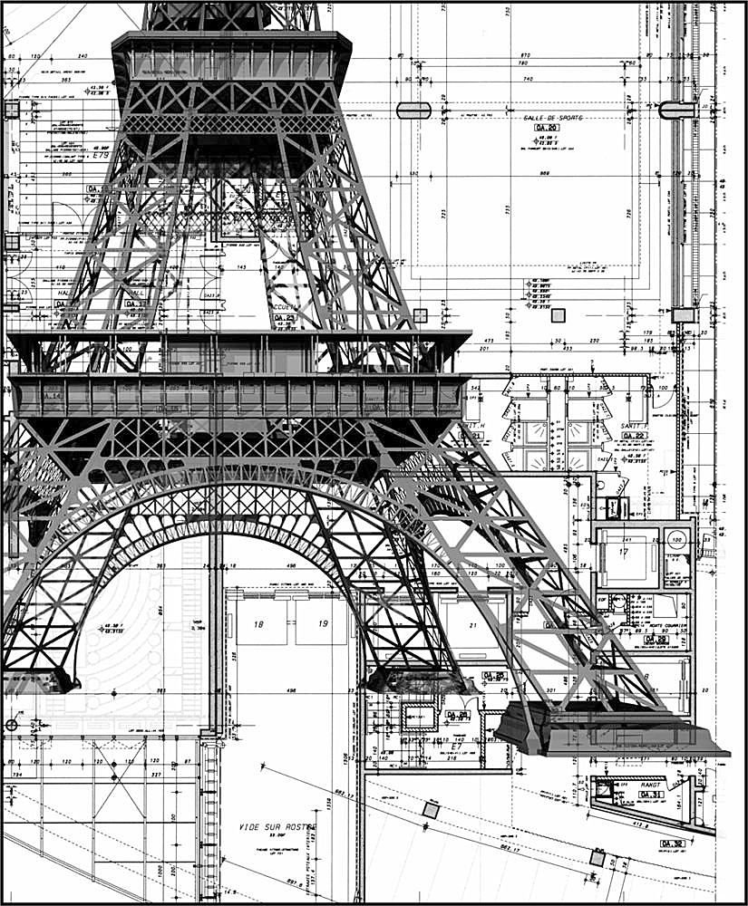
Architektur von Informationssystemen
Hochschule für angewandte Wissenschaften Hamburg
Fachbereich Informatik
Prof. Dr. Stefan Sarstedt
(stefan.sarstedt@haw-hamburg.de)
Die Rolle des Architekten

Slide 51
„Das Leben von Software-Architekten besteht aus einer langen und schnellen Abfolge suboptimaler Entwurfsentscheidungen, die meist im Dunkel getroffen werden.“ (Kruchten 2002)

Slide 52

Aufgabe
Aufgaben eines Architekten
Welche Aufgaben hat ein Architekt
im Bauwesen?
in der Informatik?
In Gruppen
10 Minuten
Notes:
„Murmelgruppe“

Slide 53
Der Begriff „Softwarearchitekt“
Geradezu inflationär verwendet
Rollenvorstellungen variieren erheblich
von „Hohe Qualifikation, kleiner Personenkreis“
bis „trendige Stellenbezeichnung“
Grobe Übersicht über die Verwendung im Folgenden (ohne Anspruch auf Vollständigkeit!)
„Der Plattformspezialist“
„Der Entwurfsspezialist“
„Der Stratege“

Slide 54
Der Plattformspezialist (1/2)
technisch orientierte Spezialisten
Technologie, Middleware, Plattformen auf denen anwendungsspezifische Architekturen errichtet werden
Beispiele: JEE, .NET, CORBA
Entsprechend gibt es Zertifizierungen
Microsoft Certified Professional Developer: Windows/Web Developer 4, Java EE 5 Enterprise Architect, MCSE, u.v.m
Plattformen sind heute sehr komplex und halten standardisierte Lösungen bereit
Sie schränken aber auch auf bestimmte (von den Unternehmen vorgegebene und nicht notwendigerweise angemessene!) Lösungsmuster ein!
Kenntnisse der Möglichkeiten und Beschränkungen dieser Muster sind für Plattformspezialisten essenziell

Slide 55
Der Plattformspezialist (2/2)
Gefahr des Plattform-Fokus:
Werkzeuge beeinflussen die Sicht auf Probleme
Negativbeispiel: EJB Entity Beans (vor 3.0) führen bei strikter Anwendung zu Performanzproblemen
In Projekten oftmals mehrere Plattformen; Brücken sind nötig
Ein Software-Architekt muss in der Lage sein, mit mehreren Plattformspezialisten zusammenzuarbeiten und sie zu koordinieren
er selbst kann keine umfangreiche Detailkenntnis aller Plattformen haben!
Also: Die Rolle eines Software-Architekten ist umfangreicher als die eines Plattformspezialisten
„Wer als Werkzeug nur einen Hammer hat, sieht in jedem Problem einen Nagel.“ (Paul Watzlawick)

Slide 56
Der Entwurfsspezialist
Spezialist für Objektorientierten Entwurf
Kenntnis spezieller Entwurfsmuster und des 3-Schichten-Modells für Informationssysteme
OO-Entwurf beeinflusst Evolvierbarkeit stark
Feingranulare Ebene von Objekten werden selten vom Architekten selbst bearbeitet
Architekt arbeitet mit größeren Einheiten und delegiert den detaillierten Entwurf (z. B. einer Komponenten-Innensicht)

Slide 57
Der Stratege
Bei umfangreicher und kritischer Informationstechnologie: Betriebs- und Evolutionskosten und die Abhängigkeit von Software sind von strategischer Bedeutung
Ständige Verfügbarkeit der Services wichtig („24/7“)
Anpassung von Services, ohne oder minimale Ausfallzeiten
hohe Kosten für IT
Gruppe von Software-Architekten kümmert sich um die unternehmensweite Sicht und sucht Optimierungsmöglichkeiten über Bereiche hinweg
Reduzierung der Anzahl der zu betreibenden Plattformen
Standardisierung von Technologie
Anwendungsspezifische Standards (Dateiformate, XML-Grammatiken), einheitliche Begriffswelt („Ontologie“) gestalten
der Architekt ist hier eher „Software-Stadtplaner“

Slide 58
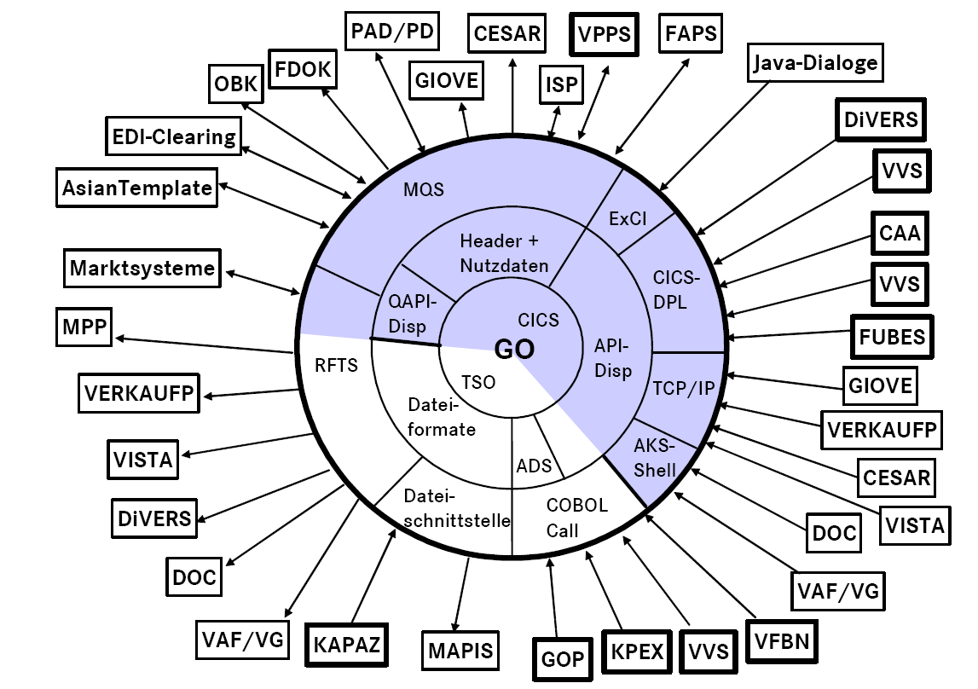
Beispiel für Komplexität einer IT-Landschaft
INTERN

Slide 59
Probleme einer zu technologischen Sichtweise
Software-Qualitäten lassen sich nicht allein durch Anwendung von Methoden und Technologien erzielen
Eine Fokussierung des Architekten auf diese Belange führt zu Problemen
Gliederung eines Systems ist nicht fachlich getrieben und führt zu unverständlichen Strukturen (siehe Kohäsion/Kopplung)
Unscharfe Ziele („hohe Flexibilität der Software“) lassen sich nicht messbar umsetzen; der Architekt hat oft Freiheiten („kleiner König“) und wird die Flexibilität an falschen Stellen mit überzogenem Aufwand einbauen
Technologische und methodische Möglichkeiten müssen daher vom Architekten gezielt eingesetzt werden
Daher muss er sich insbesondere mit den fachlichen Belangen des Projekts auseinandersetzen (funktionale / nichtfunktionale Anforderungen)
Statt einer nichtfunktionalen Anforderung „hohe Flexibilität“ sollten z. B. gezielt Änderungsszenarien definiert und „durchgespielt“ werden (später mehr)
Der Architekt muss daher den Auftraggeber bei der Formulierung von (insbes. nichtfunktionalen) Anforderungen unterstützen

Slide 60


Aufgaben von Architekten (im Bauwesen und hier)
Entwurf
Gestalterisch; wesentlicher Anteil betrifft allerdings verborgene Strukturen und Eigenschaften: Erschließung, Funktion der Lüftung, Möglichkeiten zum Um- und Anbau, …
Bei der Software: Performanz, Skalierbarkeit, Fitness zur Evolution, …; begrenztes Budget zwingt zu Kompromissen unter Berücksichtigung des Stils des Architekten; und „Ästhetik“ gibt es bei uns auch
Planung und Organisation Der Bau wird in sog. „Baulose“ eingeteilt, die von Firmen/Handwerkern zu erstellen sind; Architekt ist für diese Aufteilung und die Terminplanung verantwortlich Bei der Software: Planung schwierig (siehe SE1/2), Arbeitsteilung an Hand von Komponenten, iteratives Vorgehen sinnvoll, um im Verlauf zu „Lernen“

Slide 61
Aufgaben von Architekten (im Bauwesen und hier)
Bauüberwachung Überwachung der Ausführung, Lieferungen, Termine, Einleiten von Korrekturen Fortschrittsmessung, Tests; Schnittstellen von Softwareprogrammen sind schwerer zu prüfen als Komponenten im Hausbau!

Slide 62
Was macht ein Architekt?
Anforderungen erkunden
Haus planen entsprechend der Nutzungsabsichten der Auftraggeber
Machbarkeit untersuchen
Entwurf zeichnen und gestalten
Kosten schätzen
Entwurf präsentieren, abstimmen, den Nutzerforderungen entsprechend weiterentwickeln, dennoch das ästhetische Konzept bewahren
Verträge unterschriftsreif vorbereiten
Bauleistungen ausschreiben, vergeben, abrechnen
Bauleitung
Den Projektfortschritt kontrollieren
Mit Fachexperten kommunizieren (Statiker, Bauingenieur, Gartenplaner, ..)
Präzise Detailfragen der Fachexperten zur Klärung bringen
Kompromisse aushandeln mit allen Beteiligten (Bauherr, Gewerke, ..)
Abnahme vorbereiten
Nachbesserungen überwachen
...

Slide 63
Architekten konstruieren und entwerfen...
alle Bestandteile: für Entwicklung, Betrieb und Wartung
Definieren die Verantwortlichkeiten von Komponenten
Definieren Schnittstellen
Entwerfen statische und dynamische Strukturen
Architekten entscheiden...
welche Komponenten, Schnittstellen, Abläufe?
Technische Frameworks?
Selber bauen oder kaufen oder Mittelweg?
Welches Teilteam entwickelt welche Komponente? (zusammen mit dem PL entschieden)

Slide 64
Architekten garantieren die Erfüllung von Anforderungen...
stellen die Machbarkeit und Erfüllung von Anforderungen sicher
belegen Machbarkeit durch Prototypen
achten auf die Kosten (zusammen mit dem PL)
Architekten beraten in architekturrelevanten Fragen...
Management und AG bei Planung und –organisation
AG und Analyst hinsichtlich der Machbarkeit; klären Auswirkung von Anforderungen auf Struktur, Realisierung und den Betrieb
Risiken
Testbarkeit

Slide 65
Architekten dokumentieren...
angemessen und bedarfsgerecht
manchmal kurze Skizze, manchmal ausführliches Diagramm nötig
Architekten vereinfachen...
Weniger ist mehr!
KISS-Prinzip: „Keep it simple, stupid“
YAGNI: „You ain‘t gonna need it“
einfache Strukturen sind leichter und günstiger realisierbar, besser verständlich, weniger fehleranfällig
niemals „im Voraus“ optimieren
Keine goldenen Henkel

Slide 66
Architekten bewerten...
Güte der Architektur
Erkennung des Grads der Zielerreichung
Maßnahmen zur Optimierung oder Risikominderung ableiten – in der Regel mit anderen Projektverantwortlichen gemeinsam
Architekten überwachen...
Kontrolle der korrekten Umsetzung
Kontrolle von Nachbesserungen

Slide 67
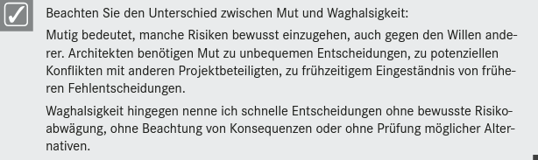
Architekten brauchen Mut...
zu möglicherweise suboptimalen Entscheidungen unter Unsicherheit
am Ende eines erfolgreichen Projektes ist es sehr einfach, Entscheidungen zu kritisieren
Quelle: Starke

Slide 68
http://www.spiegel.de/wirtschaft/soziales/gerkan-widerspricht-ber-vorwuerfen-ramsauer-will-flughafen-erweitern-a-877225.html
„Der Architekt des Pannenflughafens Berlin Brandenburg (BER) erhebt schwere Vorwürfe gegen die Berliner Flughafengesellschaft. Deren Arbeit habe sich als "großangelegte Täuschung herausgestellt", heißt es in einem Schriftsatz der Anwälte des Hamburger Star-Baumeisters Meinhard von Gerkan.
Die Manager hätten mit ständigen Umbauwünschen den Bauablauf "regelrecht zerschossen", zitiert DER SPIEGEL aus dem Schreiben. Überdies hätten sie "wider besseres Wissen gegenüber ihrem eigenen Aufsichtsrat und der Öffentlichkeit" suggeriert, dass der Terminal "pünktlich und innerhalb des Wunschbudgets fertig werden könne".
Die Flughafengesellschaft hatte Gerkans Architekten, die Teil der Planungsgemeinschaft pg bbi waren, im Mai entlassen und wenig später wegen angeblich massiver Fehlplanung verklagt. In einer 99-seitigen Klageerwiderung werfen die Architekten ihrem ehemaligen Auftraggeber nun vor, das Termin- und Finanzchaos selbst verursacht zu haben. So hätten 286 Planänderungsanträge bis Mai 2012 zu einer "fortdauernden Behinderung der eigenen Baustelle" geführt. Verheerende Folgen habe vor allem die Entscheidung gehabt, den Terminal zum Shopping-Center auszubauen: Um "profitable Flächen" für einen sogenannten Walk-Through-Shop nach der Sicherheitskontrolle zu schaffen, mussten Check-in-Schalter reduziert werden.
Spätestens im November 2008, heißt es in dem Schriftsatz, habe sich die Flughafengesellschaft entschlossen, "anstelle einer klaren, erfolgversprechenden Projektstrategie mit Halbwahrheiten und unrealistischen Vorgaben zu arbeiten".“

Slide 69
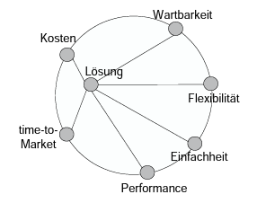
Architekten sind Diplomaten und Akrobaten
„Gummiband-Diagramm“ als Kompromiss
Quelle: Starke

Slide 70
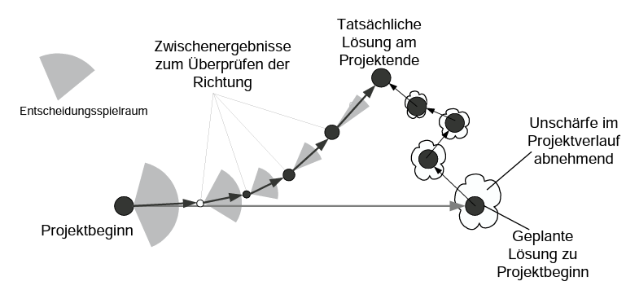
Wie entstehen Architekturen?
In kleinen Teams
In Zyklen und Iterationen
Quelle: Starke

Slide 71
Werkzeuge des Software-Architekten
Modelle als vereinfachte Abbildungen der Wirklichkeit
zur Konstruktion von Systemen
als Diskussionsgrundlage
und Dokumentation
System-Dokumentationen zur effektiven Kommunikation mit anderen Projektbeteiligten
Heuristiken
Muster, Architekturstile
Partitionierung und Aggregation
Coding: Um Machbarkeit und Implementierungsentscheidungen zu verifizieren oder technische Risiken zu prüfen
im Regelfall wirkt der Architekt nicht bei der Implementierung mit
Iterative Prozesse und kurzfristiges Feedback

Slide 72
Wie Architekturen nicht entstehen sollten ☺
Im Architekturkomitee, Do. 15:00 im großen Besprechungsraum
Im Elfenbeinturm, losgelöst ...
Nur auf Vertriebsfolien
„Wir machen jetzt x-Technologie“
Architektur ist nicht gleichzusetzen mit „Datendank“ oder „Netzwerk“ oder „Transaktionsmonitor“ oder JEE oder .NET oder „Sprache x“ oder „Standard y“
Dies sind Teile oder Aspekte der Architektur
Die Architektur kann nicht aus nur einem isolierten Aspekt bestehen

Slide 73
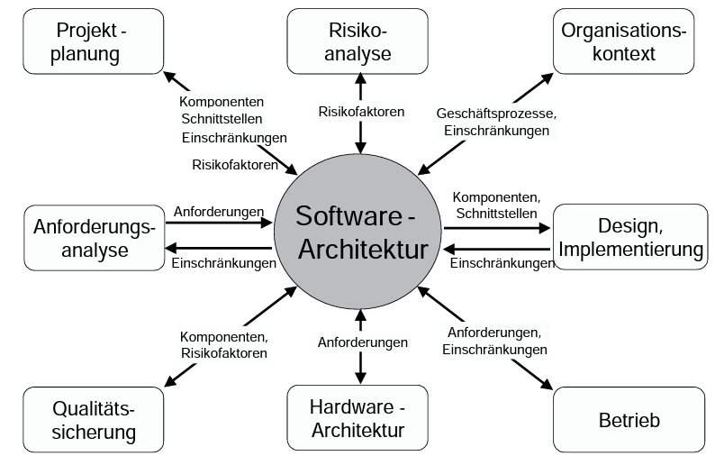
Architektur und andere Entwicklungsaufgaben
Quelle: Starke

Slide 74
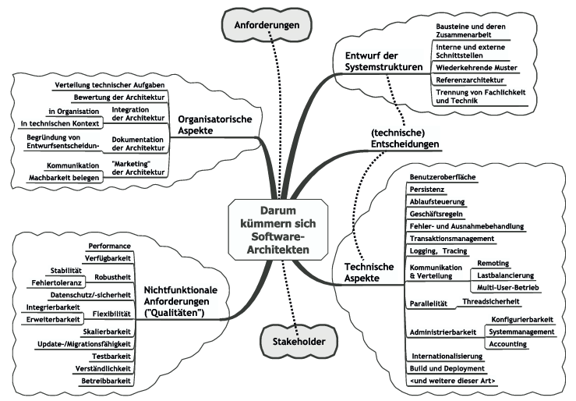
Zusammenfassung: Aufgabe von Architekten
Quelle: Starke

Slide 75
Was ist also Architektur?
„Software-Architektur beschäftigt sich mit Abstraktion, mit Zerlegung und Zusammenbau, mit Stil und Ästhetik.“ (Kruchten 1995)
besteht aus Strukturen
beschreibt eine Lösung
basiert auf einer Vielzahl von Entscheidungen
bildet den Übergang von Analyse zur Realisierung
besteht aus verschiedenen Sichten
schafft Verständlichkeit
ist der Rahmen für flexible Systeme
ist Abstraktion
schafft Qualität

Slide 76
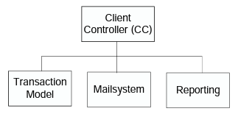
Was Architektur NICHT ist...
oft gesehenes „Architekturbild“...
Was können wir dieser Darstellung entnehmen?
das System enthält vier Teile
drei davon können Gemeinsamkeiten aufweisen, weil sie auf einer Ebene angeordnet sind
die Teil stehen aufgrund der Linien in Beziehung zueinander

Slide 77
Was Architektur NICHT ist...
Was fehlt an Informationen?
Welche Art von Komponenten? Neu entwickeln, kaufen? Bezieht sich Trennung auf Laufzeit oder Entwicklung? Komponenten oder Klassen oder Funktionen oder verteilte Subsysteme oder ...?
Bedeutung der Verbindungen? Kommunikation oder Kontrolle oder Datenübermittlung oder Synchronisation oder ... ? Welche Mechanismen zur Kommunikation oder Zusammenarbeit?
Gibt es externe Schnittstellen zur Außenwelt? Welche Art?
Was bedeutet die grafische Anordnung?
Gibt es von jedem „Teil“ zur Laufzeit eine Instanz? Oder mehrere?
Wie lässt sich prüfen, dass die Implementierung der Architektur genügt?
...
?

Slide 78
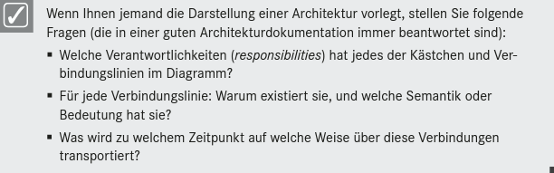
Was Architektur NICHT ist...
?
Quelle: Starke

Slide 79

http://www.isaqb.org/

Slide 80
Falls Sie ein Softwarearchitekt werden möchten…
Üben Sie und machen Sie Fehler
Bottom-Up: Programmiersprachen und Idiome beherrschen, Entwurfsmuster anwenden (nicht inflationär!), aktuelle Plattformen (JEE, .NET, …) verstehen, Architekturstile implementieren und vergleichen, Kritisch und unvoreingenommen die eigenen Arbeiten und die Arbeiten anderer bewerten
Finden Sie Ihren Stil
das (subjektive) Gefühl von „Ästhetik einer Architektur“ entwickeln
Arbeiten Sie für und mit dem Kunden („Bauherr“); diskutieren Sie mit ihm Alternativen und deren Konsequenzen aus Architektur- und Aufwandssicht
Erst denken, dann entwerfen
Technologie ist wichtig, viel wichtiger ist allerdings das Verständnis über die Fachlichkeit
beachten Sie stets den wirtschaftlichen Aspekt der Entscheidungen
Widersprechen Sie Ihrem Projektleiter oder Kunden bei Bedenken

